Slide 1


Федеральный инновационный проект:
Реализация ФГОС и достижение нового образовательного результата через внедрение комплекса технологий деятельностного типа Образовательной системы
„Школа 2100“ в массовую практику начальной и основной школы
Федеральная инновационная площадка РАО
Notes:
Е.В. представляет всех авторов

Slide 2
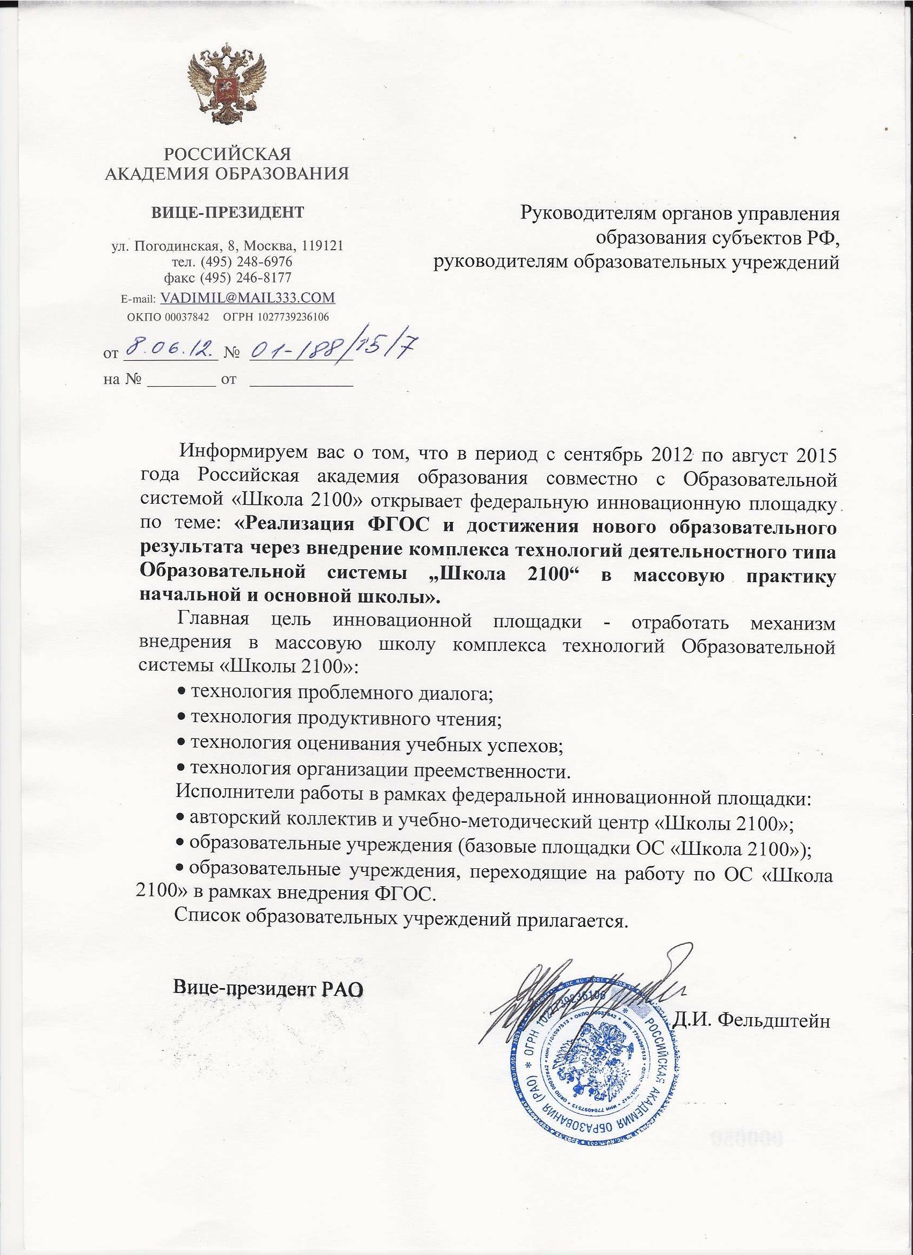
Наш статус
Всероссийский проект
Федеральная инновационная площадка РАО
Региональные проекты
Возможно оформление региональных инновационных площадок
или прямое участие школы в федеральном проекте в индивидуальном порядке.

Slide 3
Цель нашего проекта

Slide 4
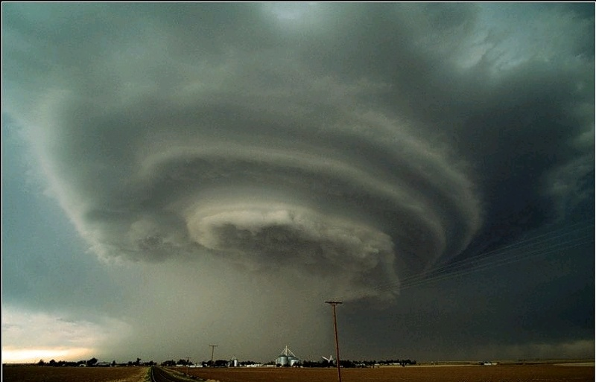
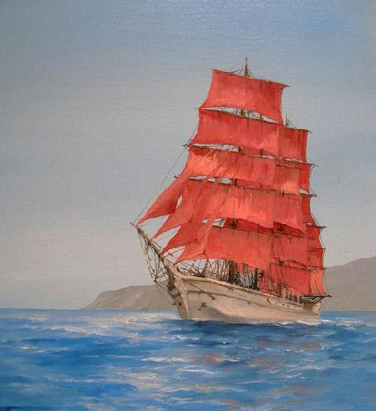
СТИХИЙНОЕ БЕДСТВИЕ
ИЛИ ОСУЩЕСТВЛЕНИЕ МЕЧТЫ?
НОВЫЕ СТАНДАРТЫ:

Slide 5
ФГОС – это требования к …
РЕЗУЛЬТАТАМ освоения
СТРУКТУРЕ
УСЛОВИЯМ реализации
основной образовательной программы
ОБРАЗОВАТЕЛЬНЫЕ РЕЗУЛЬТАТЫ
ЧТО ДОЛЖНЫ ИЗМЕНИТЬ НОВЫЕ СТАНДАРТЫ?
Главная задача школы – дать хорошие, прочные…
ЗНАНИЯ ?
Личностные
Ценностно-
смысловые установки личностной позиции, основы гражданской идентичности.
Метапредметные
универсальные учебные действия (познавательные, регулятивные и коммуникативные)
Предметные
опыт
получения, преобразования и применения знаний
Система оценки результатов: КИМы проверяющие не знания, а умения ими пользоваться – действия! (сделано в нач.школе, меняются ГИА и ЕГЭ)
Notes:
Можно подумать, что ничего нового! Все эти красивые слова говорились и раньше. НО ТЕПЕРЬ ЭТО БУДУТ ПРОВЕРЯТЬ! СМ.ДАЛЬШЕ

Slide 6


НОВЫЙ РЕЗУЛЬТАТ - …
«деятель», а не «знайка»
Какие проблемы внедрения ФГОС?
Умение организовывать свои дела: ставить цель, планировать, получать и оценивать результат
Умение добывать, преобразовывать и представлять информацию
РЕГУЛЯТИВНЫЕ
ПОЗНАВАТЕЛЬНЫЕ
ЛИЧНОСТНЫЕ
Умение оценивать свои и чужие поступки, стремление к созидательной деятельности
КОММУНИКАТИВНЫЕ
Умение донести свою позицию, понять других, договориться, чтобы сделать что-то сообща
ДЕЙСТВИЯ
Какие качества Вы хотите видеть у своего ребенка на выходе из школы, чтобы в современной жизни он был успешен?
Notes:
6

Slide 7
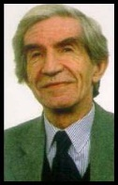
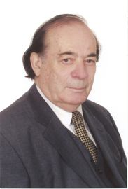

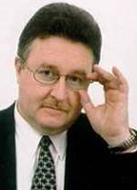
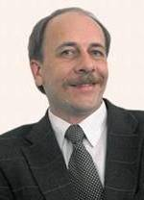
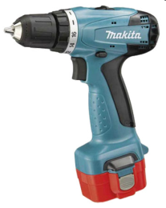
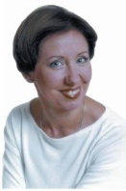
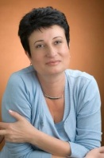
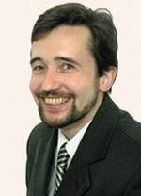
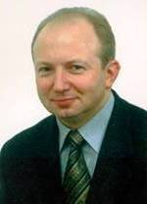









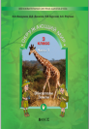



Образовательная система
«Школа 2100»
ЗАЧЕМ учить? (цель)
КТО будет учить?
Главные задачи новых «инструментов»:
1. Помочь самостоятельной систематизации знаний учениками – построению ими своей картины мира
в виде ответов на актуальные в каждом возрасте вопросы.
2. Обеспечить учителя инструментарием для организации самостоятельной деятельности детей.
Научная концепция: «Педагогика здравого смысла» развитие личности через культуру в деятельности
Свободный союз свободных людей, 40 тыс. педагогов; система повышения квалификации, журнал «Нач.шк.+до и после»
коллектив
авторский
КАК учить? (технологии)
ЧТО изучать? (содержание)
?!
УМК от д/с до старшей школы
Проблемный диалог (самим открывать знания) Продуктивное чтение (понимать смысл текстов) Оценивание успехов (адекватная самооценка) Проектная технология (самостоятельные дела)
☺
©
Notes:
Основная идея решения проблемы – УЧЕБНИКИ ЛИШЬ ЧАСТЬ ОБРАЗОВАТЕЛЬНОЙ СИСТЕМЫ

Slide 8



Достаточно дать учителю новый УМК?
Традиционный учебник
Новый учебник
Три этапа:
1.«Это не для моих детей» или «Мы всегда так работали»
2. «Пожалуй, в этом что-то есть» или «Я только сейчас понял, что вы от меня хотите»
3. «Удивительно, но у меня стало получаться!» или «Я теперь работаю совсем по-другому!»
ПОНИМАНИЕ И ПРИНЯТИЕ
НОВЫЙ РЕЗУЛЬТАТ:
Развитие умений, способов действий, личностных качеств
СТАРЫЙ РЕЗУЛЬТАТ:
Передача знаний
цель
УМЕНИЕ ЗАДАВАТЬ ВОПРОСЫ, А НЕ ДАВАТЬ ГОТОВЫЕ ОТВЕТЫ
Предоставить возможность для самостоятельного поиска: не давать всю информацию в готовом виде
Объяснить все так,
чтобы ученик понял и
запомнил
текст
методика
Репродуктивные вопросы –
повторение и запоминание важных, но чужих мыслей
Продуктивные задания:
получение нового продукта – своего вывода, оценки.
Поддержка технологий деятельностного типа
ВЛАДЕНИЕ ПРИЕМАМИ ОРГАНИЗАЦИИ ПРОДУКТИВНОЙ ДЕЯТЕЛЬНОСТИ
Notes:
Комментарии по шагам (появление элементов на слайде)?
0. Учебник – это инструмент. Если инструмент меняется, должно измениться и навыки, иначе начнем «шуроповертом закалачивать гвозди»
1.Согласны, что традиционный учебник выглядит так? Предположите – чем должен отличаться Новый учебник по каждой позиции (цель, текст, методика)?
2.Сравните – как у авторов слайда
3.Таким образом смена инструментов (учебников) – должна сопровождаться сменой технологии. А когда люди первый раз знакомятся, то обычно два типа реакции (красная и зеленые реплики). И все, кто реально пытается использовать технологии, проходит три этапа, только время между ними у всех разное. У кого месяц, к кого – год.

Slide 9
Определяем цель, проблему:
ФГОС требует новые результаты: не просто знания, а умение ими пользоваться, действовать.
«Школа 2100» предлагает развивающие УМК - «инструменты» реализации ФГОС.
При переходе на ФГОС массово увеличивается доля педагогов, которые впервые берут УМК «Школы 2100», но большинство из них имеет мало опыта работы с технологиями деятельностного типа
ПРОБЛЕМА (цель проекта): «…. ?»
Notes:
Сравните два факта (зеленый и красный) – какое возникает затруднение? Какую проблемы перед нами ставят.

Slide 10
Средства достижения цели проекта

Slide 11
Эксперименты системы «Школа 2100»
Эксперимент РАО 2008-2011
УМЦ «Школа 2100»
ГЭП г. Москвы 2009-2012
11 регионов (Башкортостан, Иваново, Кострома, Краснодар, Мордовия, Псков, Ростов, С-Петербург. Татарстан. Чувашия. Ярославль)
4 школы, 35 педагогов
Внедрение алгоритма организации преемственности «8 шагов»
Отработка механизма внедрения комплекса образовательных технологий «Школы 2100»
58 школ, более 300 педагогов
Отработка алгоритма организации преемственности «8 шагов»
1.Метод.объединение
2.Портрет выпускника
3.Посещение уроков в 4-м кл.
4.Совместные уроки в 4-м кл.
5.Диагностика нового результата
6.Анализ уроков в 5-м кл.
7.Решение проблем адаптации
8.Диагностика в 5-кл.
Опыт внедрения алгоритма преемственность: трудности и их преодоление
Памятки внедрения технологий:
проблемный диалог, чтение, оценивание; Анализ УУД и др.
основная школа
партнерство
начальная школа
Цели
Содержание
Технологии
партнерство
Notes:
Все наши технологии и инновационные разработки прошли экспериментальную апробацию в двух экспериментах.

Slide 12


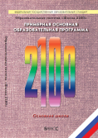














5. Диагностика
Технология преемственности
6. Уроки в 5 кл.
ЦЕЛИ – действия: познавательные, регулятивные, коммуникативные, личностные.
4. Совместные уроки
7.МО адаптации
3. Уроки 4 кл.
2.Портрет выпускника
8.Диагнос-тика
ТЕХНОЛОГИИ. Проблемный диалог. Продуктивное чтение. Оценивание учебных успехов.
1. МО педагогов нач. и осн. шк.
СОДЕРЖАНИЕ. воспитание (программа ДНВ).
Обучение по предметам:
Мы подготовили замеча-тельных детей, а вы….
Да ваши дети ничего не знают и не умеют
Классн.рук.
Классн. рук.
=
Литерат.чтение
Литература
Рус. язык
Рус. язык
=
Математика
Математика
История. Обществознание
Окружаю-щий мир
=
Биология. География
Физика. Химия

Slide 13





Технология организации преемственности:
алгоритм
«8 шагов»
Практикум по УУД
8. Эффект
7. МО: адаптация
6. Уроки в 5-м кл. + МО
5. Диагностика + род.собрание
4. Совместные уроки в 4-м кл. + МО
3. Открытые уроки в 4-м кл. + МО
2. МО: портрет выпускника (+ технологии и содержание)
1. Методическое объединение (МО) = начальная + основная школа
Notes:
Здесь можно провести практикум по УУД. На шаге №2 – можно проиграть как метод.объединение читает Схему анализа по УУД (3-4 или 5-6 класса). Например: укажите какие УУД вы часто развиваете, а какие – редко.

Slide 14
Традиционный урок даст новый результат?
Организовывать свои дела: ставить цель, планировать, получать и оценивать результат
Добывать, преобразовывать и представлять информацию
Доносить свою позицию, понимать других, договариваться, делать что-то сообща
Оценивать свои и чужие поступки, стремиться к созидательной деятельности
СТРУКТУРА урока «Изучение НОВОЙ ТЕМЫ»
1.Учитель проверяет Д/з. Ученики пересказывают части параграфа, выполняют задания, чаще репродуктивные
2.Учитель объявляет новую тему. Иногда – план урока, редко – формулирует цель
3.Учитель объясняет ученикам новую тему. Ученики слушают и записывают
4.Ученики повторяют, как поняли тему; задания по аналогии
Контроль и ОЦЕНИВАНИЕ
Использование ТЕКСТА
1. Учитель объявляет отметки за пересказ и (или) задания.
2. В конце урока учитель по совокупности работы объявляет ученикам: «Тебе – 5, тебе – 3 и т.д.» Иногда с кратким комментарием
1. Д/з – прочитать изученный параграф для подготовки пересказа, ответа на вопросы
2. Иногда отдельные тексты читаются в классе
Notes:
14
Знакомим кратко с кажд.технологией приводя конкретные примеры, пересказыая эпиозоды конкретных уроков
После знакомства с каждой технологией задаем вопрос - какие действия развивает эта технология? В схеме анализа урока Находим и ставим галочку на формулировке (чтобы потом делать также на уроке) ВЫВОД – КОМПЛЕКС ТЕХНОЛОГИЙ ТЕОРЕТИЧЕСКИ ОБЕСПЕЧИВАЕТ ДЕЯТ.ПОДХОД?

Slide 15
Урок по комплексу технологий «Школы 2100»
Организовывать свои дела: ставить цель, планировать, получать и оценивать результат
Добывать, преобразовывать и представлять информацию
Доносить свою позицию, понимать других, договариваться, делать что-то сообща
Оценивать свои и чужие поступки, стремиться к созидательной деятельности
технология ПРОБЛЕМНОГО ДИАЛОГА
?!
1.Учитель создает проблемную ситуацию, а ученики формулируют проблему (цель) урока
2.Учитель и ученики вспоминают то, что уже известно по проблеме и определяют пути решения, поиска нового
3.Учитель предлагает ученикам диалог, задания. Ученики открывают новые знания, находят решение.
4.Ученики применяют новые знания в задачах применения
☺
техн. ОЦЕНИВАНИЯ УСПЕХОВ
техн. ПРОДУКТИВНОГО ЧТЕНИЯ
1. Оцениваем решение конкретных задач (заданий)
2. Ученик сам оценивает себя:
Какая была цель? Справился? Правильно? Сам? Отметка?
3-7. Каждое задание по таблицам умений, уровням успешности и пр.
1. До чтения – предполагаем о чем?
2. Во время чтения – задаем вопросы к тексту, ищем ответы в нем, проникаем в смысл, подтексты.
3. После чтения – преобразуем и самостоятельно трактуем информацию
Notes:
15
Определите, какие этапы, каких технологий развивают – регулятивные УУД, познавательные и т.д.

Slide 16
План действий

Slide 17
Процедура внедрения технологии
1) Вводный семинар по внедряемой технологии
2) Проведение уроков с использованием технологии (ее элемента)
3) Открытые уроки для коллег по метод.
объединению
4) Итоговый семинар по внедрению данной технологии
Notes:
Этот слайд образно представляет памятку «Процедура внедрения технологии»

Slide 18
Организация работы ФИП в регионе
УМЦ и авторский коллектив ОС «Школа 2100» (сайт)
Методисты-организаторы: Паршина С.В., Сизова Е.В.
Научные кураторы: Данилов Д.Д. , Козлова С.С. , Вахрушев А.А.
Региональные структуры
Территориальная методическая сеть
Территориальная методическая сеть
Комплекс технологий 2100
1-2 школы – базовые (стажировочные) площадки
Обмен опытом, взаимо-обучение
4-5 школ - внедренческие площадки
Другие инновации развивающего, личностно ориентированного образования
Подготовка педагогов-тьюторов
Регулярное проведение: обучающих семинаров с открытыми уроками, мастер-классов, обучающих практикумов, открытых заседаний МО «Преемственность» и т.п.
Постепенный рост участников ИП до 50-70% пед.коллектива
Notes:
Территориальные сети нужны для регулярного общения педагогов друг с другом, чтобы по большинству возникающих вопросов, можно было найти внутри сети человека, который мог бы оказать помощь другим.

Slide 19
Сводный план работы на полгода
Школа
Территориальная сеть
Вся ФИП
½ сент.
Вводный семинар по 1-й техн.
Формирование сети.
Создание сетей
Обуч. м-лы на сайте
2/2 сент.
Применение на уроках
Круглый стол
и планирование
Комплексная входная диагностика.
½ окт.
Открытые уроки
Итоговый семинар
Взаимопосещения мероприятий.
Начало растянутых курсов тьюторов.
2/2 окт.
(резерв)
Круглый стол по итогам четверти и план
Вводный семинар
2-й (прод.1-й) техн.
XVI Всероссийская конференция 2100
Сжатые курсы тьюторов
½нояб.
Взаимопосещения мероприятий.
2/2нояб.
Применение на уроках
½ дек.
Открытые уроки
Итоговый семинар
Завершение растянутых курсов тьюторов.
Круглый стол по итогам четверти и план
2/2 дек.
Notes:
Это примерный понедельный план. Оно может существенно отличаться

Slide 20
РЕФЛЕКСИЯ:
Любые вопросы можно задать организаторам проекта через сайт www.school2100.ru

